Slide 1


Slide 2
Презентация основана на методике массажа Уманской, которая нормализует работу жизненно важных органов, повышая защитные функции организма.
Использовала методику Уманской «9 зон для массажа».
Важные моменты
Перед массажем согреваем руки, массируя пальцы и кисти.
Порядок воздействия обязательно сохраняем согласно нумерации Уманской, начинаем с I зоны и завершаем IX.
Массаж делаем подушечками пальцев (не вонзая ногти) рук 2-мя способами:
I — прижимаем к коже и вращаем ими, подобно ввинчиванию, девять раз по ходу часовой стрелки и против нее. На одну точку тратим около 6 секунд, то есть три движения получаются в секунду.
II — по методу Шиацу: производим непрерывное давление 5-7 сек, перерыв 1-2 вдоха или секунд, повторить всего 3-5 раз.
В 4-ой зоне — никаких вращений (!), движения только СВЕРХУ ВНИЗ (!).

Slide 3
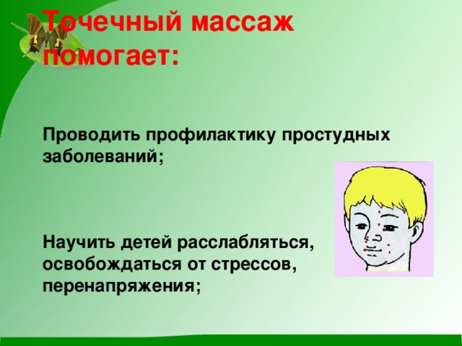

Slide 4
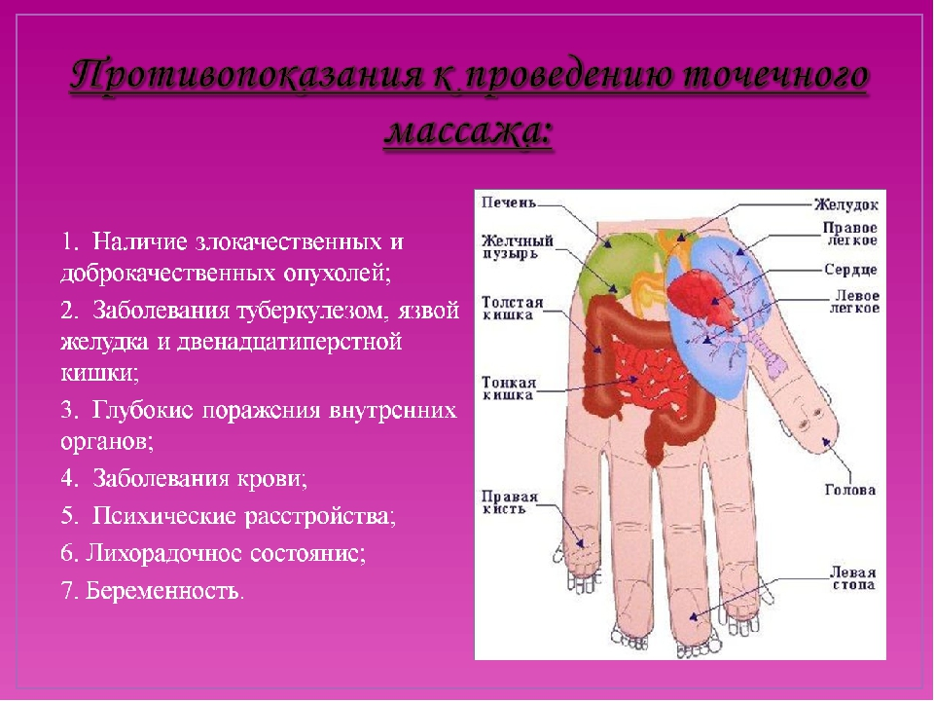
Проконсультируйтесь с лечащим врачом!

Slide 5
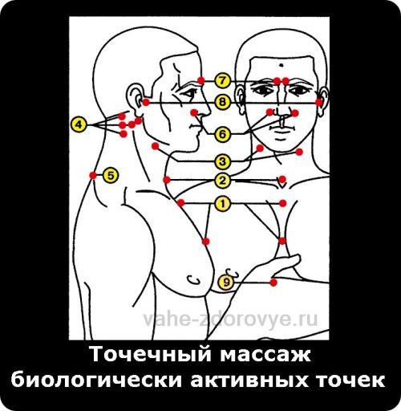

Slide 6
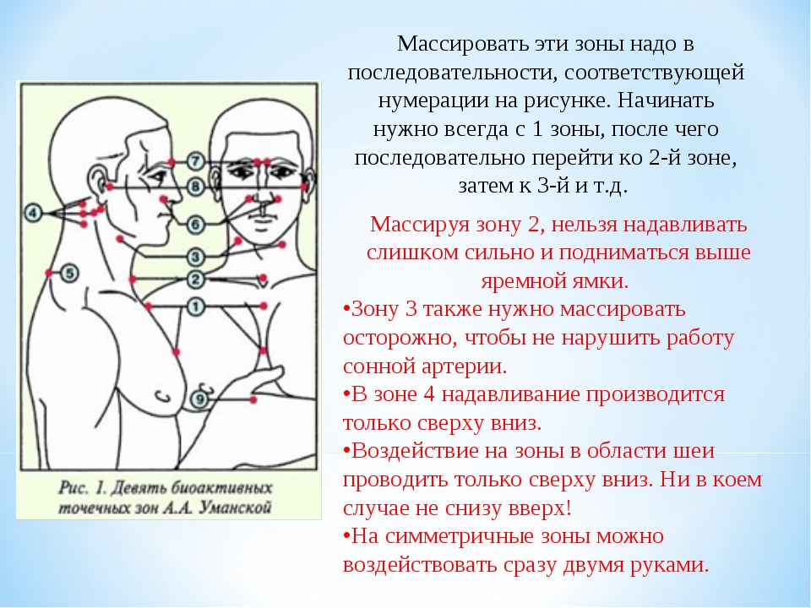

Slide 7
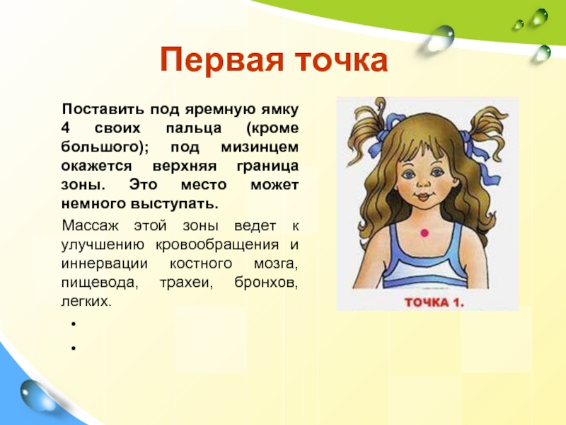

Slide 8
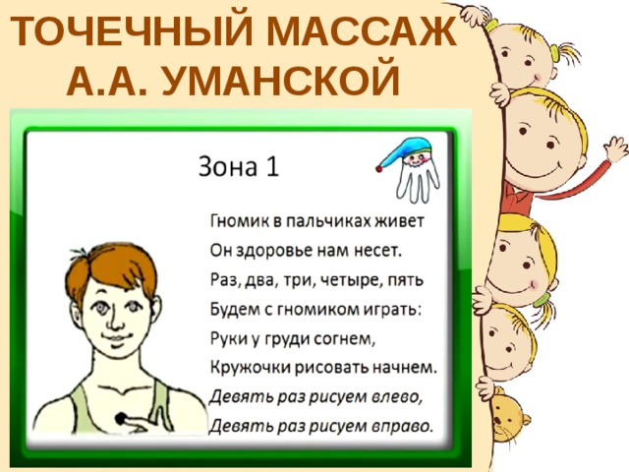

Slide 9
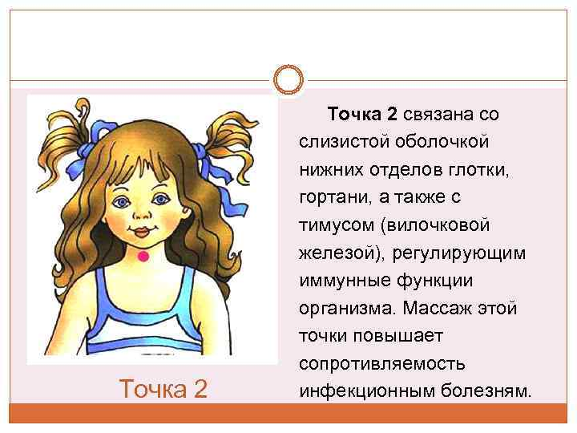

Slide 10
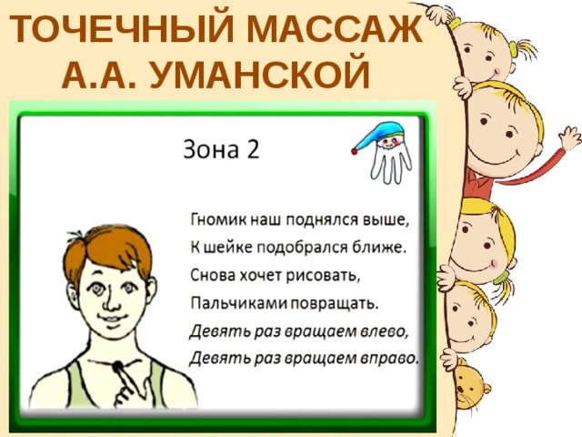

Slide 11
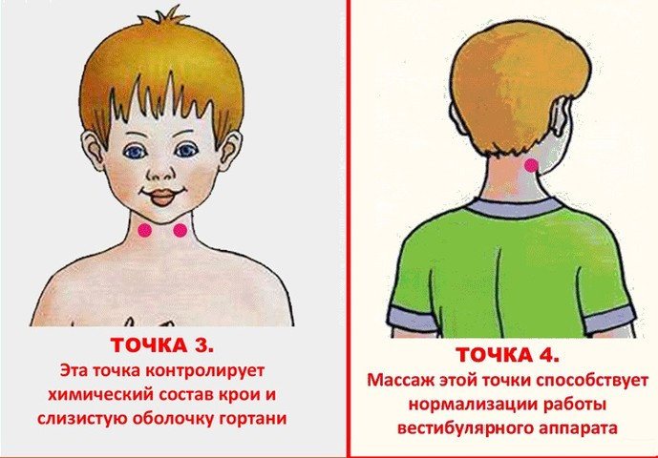

Slide 12
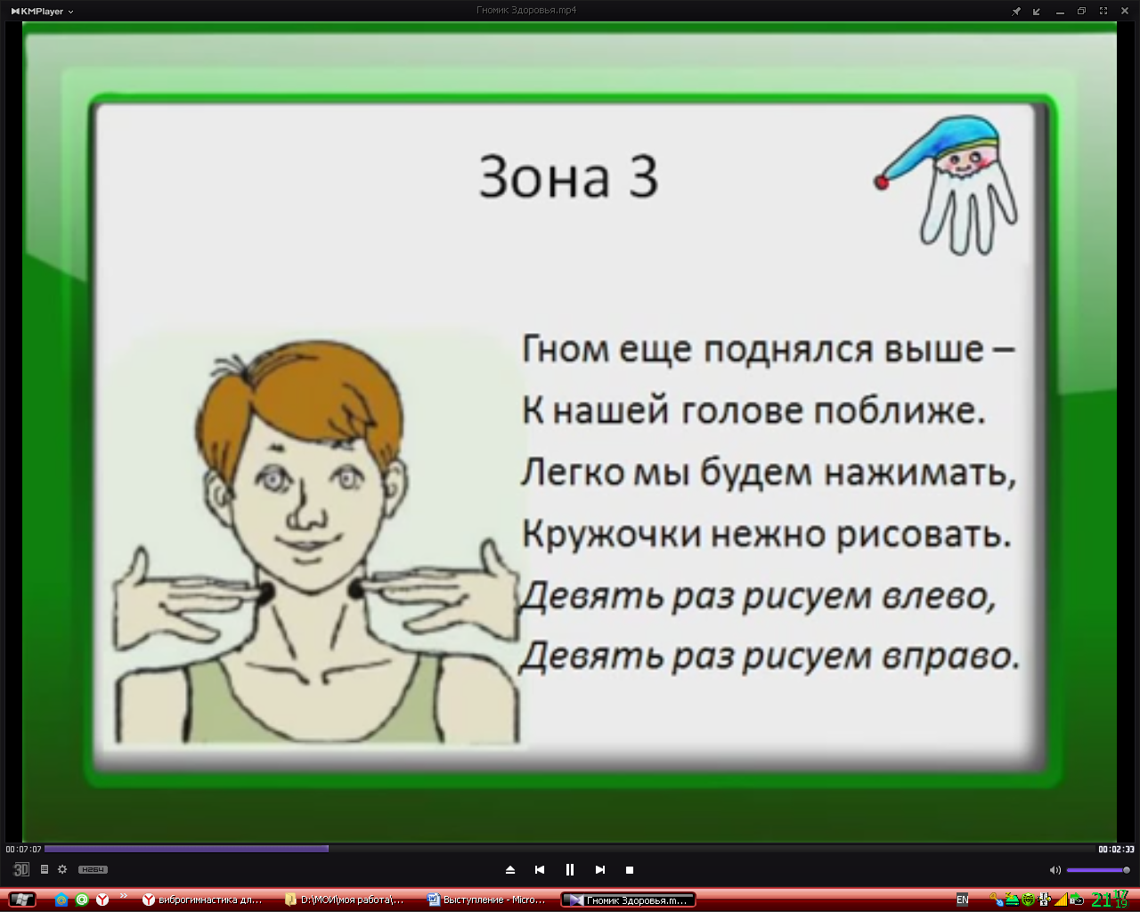

Slide 13
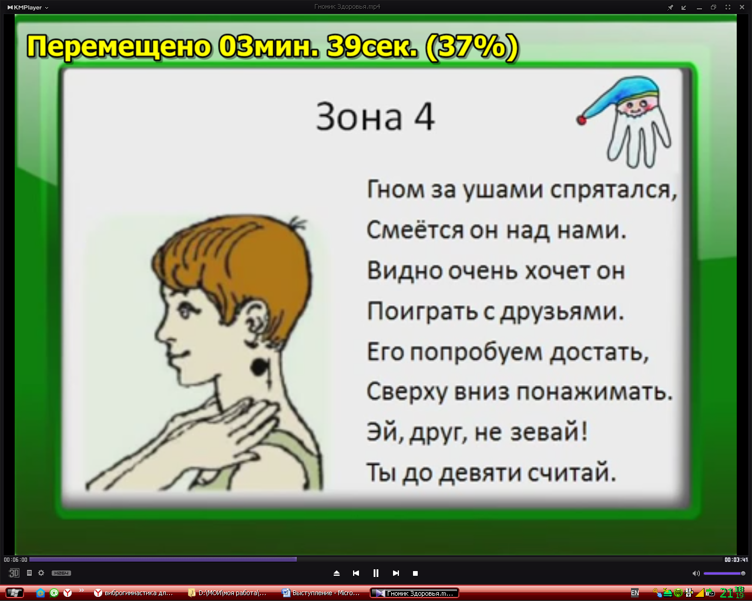

Slide 14
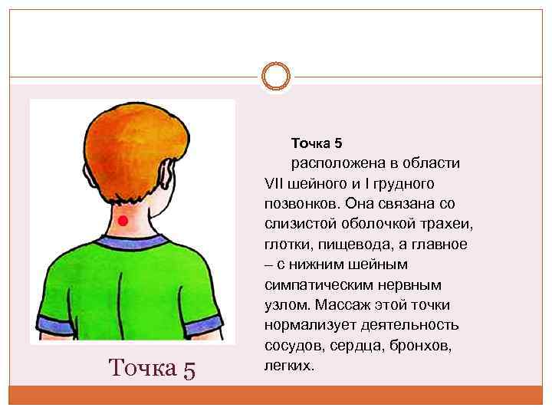

Slide 15
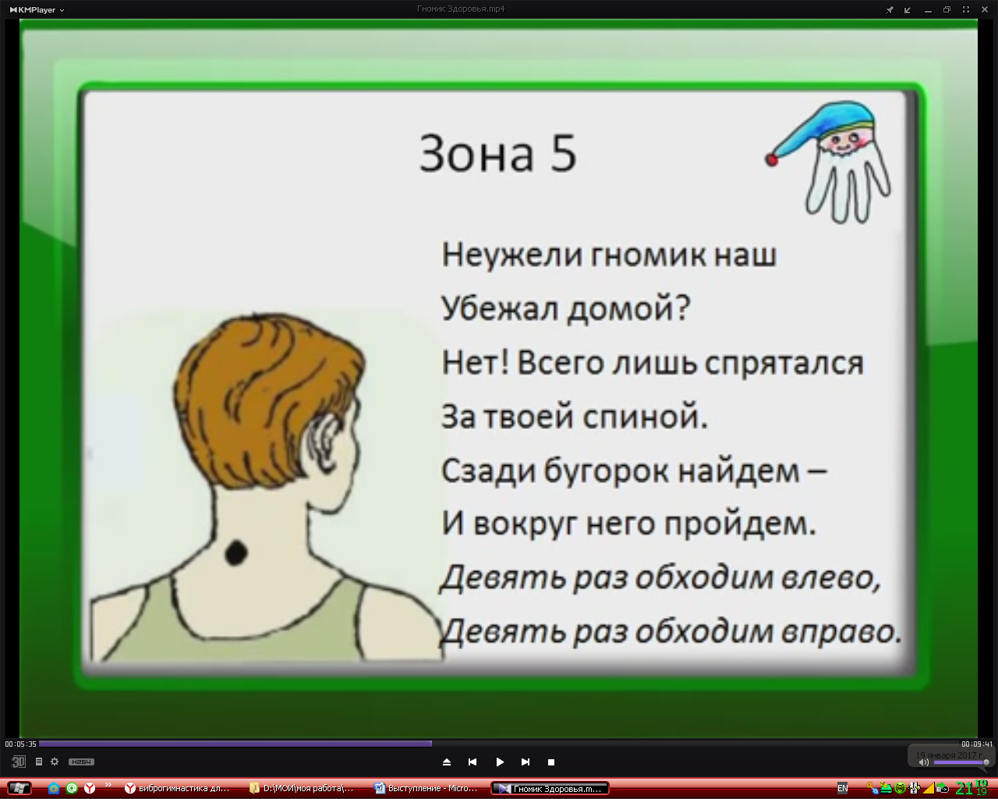

Slide 16
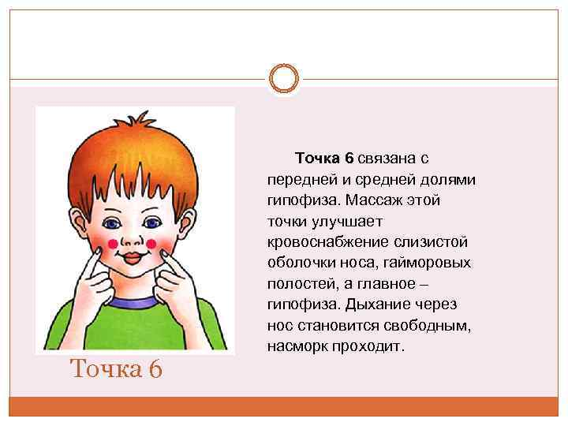

Slide 17
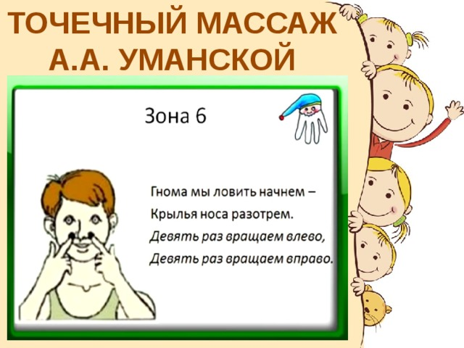

Slide 18
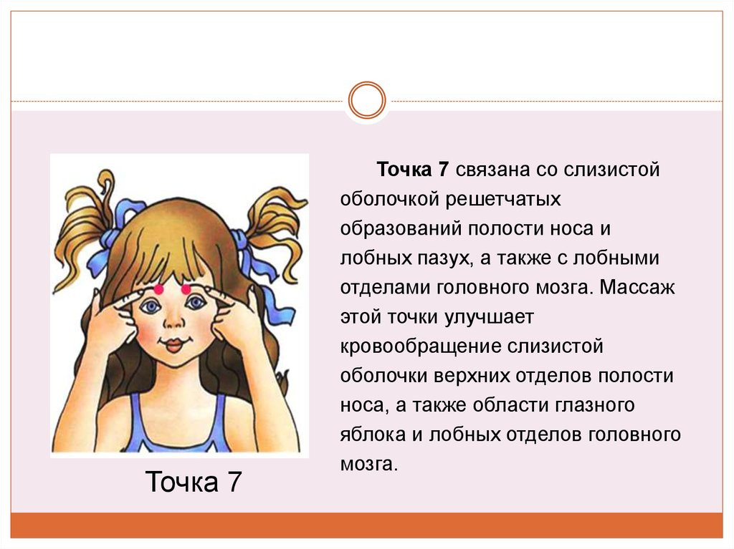

Slide 19
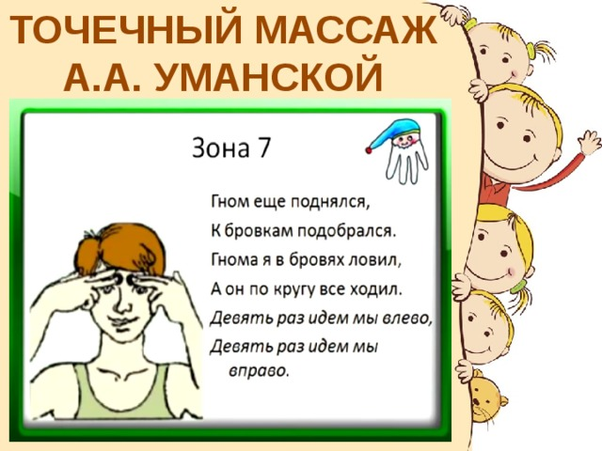

Slide 20
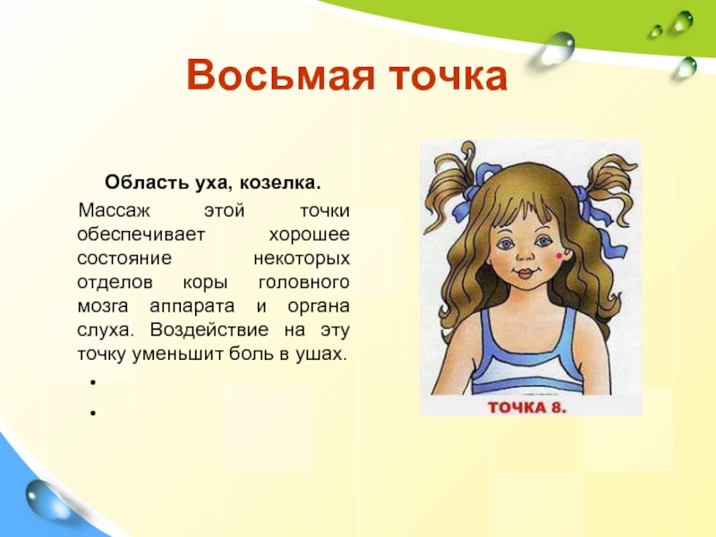

Slide 21
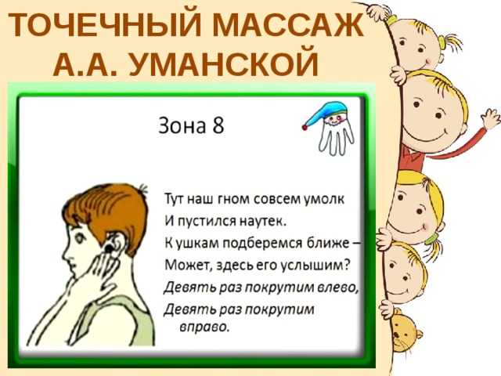

Slide 22
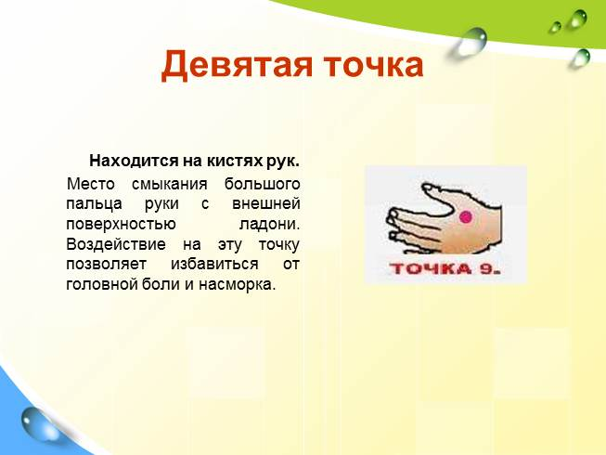

Slide 23
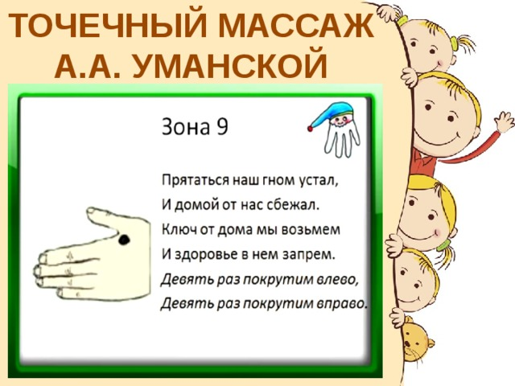

Slide 24
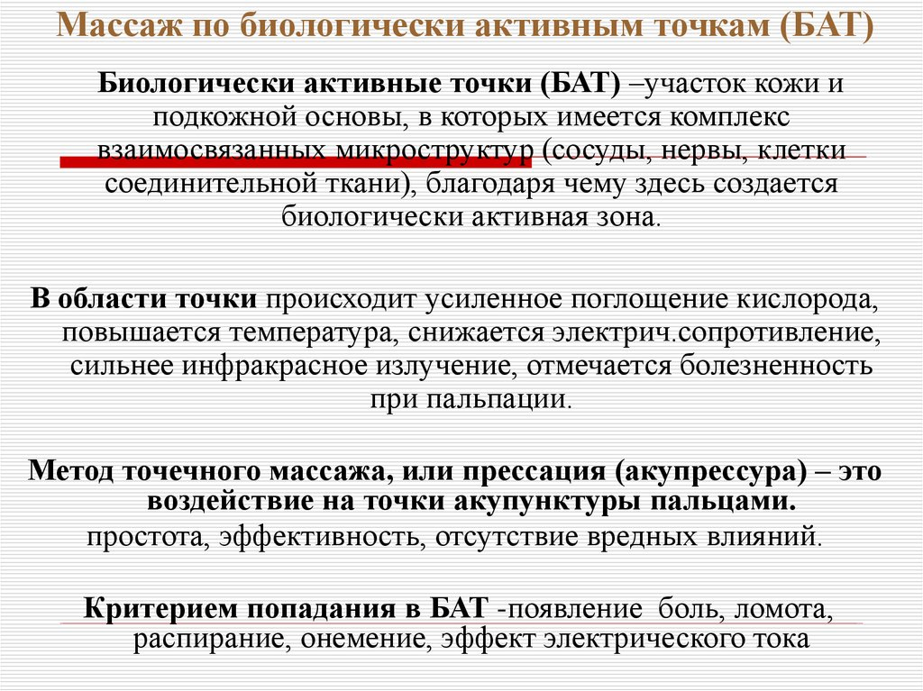

Slide 25
Будьте здоровы!!!!!

